Slide 1
Técnicas Clássicas de Criptografia
INE 5680 – Segurança da Informação e de Redes
Prof. João Bosco M. Sobral

Slide 2
Bibliografia
Criptografia e Segurança de Redes, Willian Stallings, 4º Edição. Pearson, 2008, Cap. 2.
Segurança de Dados, Criptografia em rede de computadores, Routo Terada, 2º Edição, Edigar Blucher, 2008. Cap. 1 - Seção 1.4.

Slide 3
Conceitos
A palavra “Criptografia”
Conceito de Cifra
Criptoanálise
Força Bruta
Técnicas de Substituição
Técnicas de Transposição

Slide 4
Conceito de Cifra
É uma transformação de caractere por caractere ou bit pot bit, sem levar em conta a estrutura linguística da mensagem.
Substituindo um por outro.
Transpondo a ordem dos símbolos.

Slide 5
Significado da palavra “Criptografia”
Kriptos (em grego) = Secreto + Grafia (de escrever) = “escrita secreta”.
Criptografia = Escrita secreta.
Criar mensagens cifradas.
História de milhares de anos.

Slide 6
Criptografia
Possui emprego nas mais diferentes áreas de atuação, mas em todas, tem o mesmo significado:
  proteger informações consideradas ‘especiais’ ou de qualidade sensível.

Slide 7
Criptografia
Ciência que oculta e/ou protege informações
Escrita, eletrônica ou de comunicação.

Slide 8
Criptografia
É o ato de alterar uma mensagem para esconder o significado desta.
Mas, como esconder ?
  Criando cifra

Slide 9
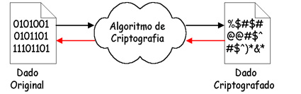
Procedimentos da Criptografia
Os procedimentos de criptografar e decriptografar são obtidos através de um algoritmo de criptografia.

Slide 10
Equações da Criptografia
E_{k}(P) = C
D_{k} ( E_{k}(P) ) = D_{k} ( C ) = P
E e D são funções matemáticas
K é uma chave

Slide 11
Chave K
Uma chave é um código, gerado pseudo-aleatoriamente, que controla a operação de um algoritmo de criptografia.

Slide 12
Técnicas envolvendo Criptografia
Garantia de Confidencialidade
Garantia de Privacidade

Slide 13
Criptografia Clássica
Historicamente, os métodos clássicos de criptografia são divididos em duas técnicas:
  Cifras de Substituição
  Cifras de Transposição

Slide 14
Técnicas básicas de Cifras Clássicas
Caixa P (Transposição é obtida por Permutação)
Caixa S (Substituição)
Cifra de Produto (Junta-se Permutações e Susbstituições)

Slide 15
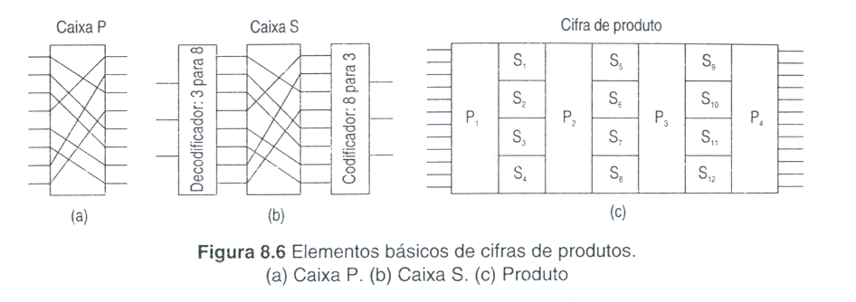
Elementos básicos de Cifras

Slide 16
Cifras de Substituição
As cifras de substituição preservam a ordem dos símbolos no texto claro, mas disfarçam esses símbolos.

Slide 17
Cifras de Substituição
Cada letra ou grupo de letras é substituído por outra letra ou grupo de letras, de modo a criar um “disfarce”.

Slide 18
Cifra de César
Considerando as 26 letras do alfabeto inglês
(a,b,c,d,e,f,g,h,I,j,k,m,n,o,p,q,r,s,t,u,v,x,w,y,z),
Neste método, a se torna D, b se torna E, c se torna F, … …, z se torna C.

Slide 19
Cifra de César
Uma letra “p” do texto claro, é substituída por outra letra “C” no texto cifrado:
Atribui-se um equivalente numérico para cada letra: (a=1, b=2, …, z=26)
C = E (p) = (p+3) mod 26 (cada letra é deslocada 3 vezes)

Slide 20
Cifra de César
Para um texto claro como:
meet me after the toga party
O texto cifrado será:
PHHW PH DIWHU WKH WRJD SDUWB
Teremos 25 chaves possíveis.

Slide 21
Generalização da Cifra de César
Cada letra se desloca k vezes, em vez de três.
Neste caso, k passa a ser uma chave para o método genérico dos alfabetos deslocados de forma circular.

Slide 23
Força bruta na chave da Cifra de César
Os algoritmos de criptografia e descriptografia são conhecidos.
Existem apenas 25 chaves a serem experimentadas.
A linguagem do texto claro é conhecida e facilmente reconhecível.

Slide 24
Cifras de Substituição Monoalfabética
Próximo aprimoramento:
  Cada letra do texto simples, do alfabeto de 26
  letras, seja mapeada para alguma outra letra.
a -> Q, b -> W, c -> E, d -> R, e ->T, ...
Esse sistema geral é chamado cifra de substituição monoalfabética.

Slide 25
Cifras de Substituição Monoalfabética
Sendo a chave uma string de 26 letras correspondente ao alfabeto completo.
Quebra da chave: 26! chaves possíveis.

Slide 26
Cifras de Substituição Monoalfabética
Entretanto, apesar de parecer seguro, com um volume de texto cifrado surpreendentemente pequeno, a cifra pode ser descoberta.
Estratégia: a propriedades estatísticas dos idiomas.

Slide 27
Cifras de Substituição Monoalfabética
Inglês: e é a letra mais comum, seguida de t, o, a, n, i, ...
Digramas mais comuns: th, in, er, re, na, ...
Trigramas mais comuns: the, ing, and, ion.

Slide 28
Cifras de Substituição Monoalfabética
Criptoanalista:
  Para decriptografar uma cifra
  monoalfabética ... ...
  Conta as frequências relativas de todas as
  letras do texto cifrado.

Slide 29
Cifras de Substituição Monoalfabética
Substitui com a letra e à letra mais comum e t à próxima letra mais comum.
Em seguida, os trigramas ...
Fazendo estimativas com relação a digramas, trigramas e letras comuns ...

Slide 30
Cifras de Substituição Monoalfabética
e conhecendo os prováveis padrões de vogais e consoantes, o criptoanalista pode criar um texto simples, através de tentativas, letra por letra.

Slide 31
Cifras de Substituição Monoalfabética
Outra estratégia é descobrir uma palavra ou frase provável, a partir do conhecimento de alguma palavra muito provável, dentro do contexto de alguma área profissional ...
Como, por exemplo, financial na área de contabilidade.

Slide 32
Linguagem do Texto Claro
Se a linguagem do texto claro for desconhecida, então a saída de texto cifrado pode não ser reconhecível.
A entrada pode até ser compactada de alguma maneira ... Dificultando o reconhecimento.

Slide 34
Cifra Polialfabética
Um modo de melhorar a cifra monoalfabética.
Key: deceptivedeceptivedeceptive
wearediscoveredsaveyourself
Cifra de Vigènere
ZICVTWQNGRZGVTWAVZHCQYGLMGJ
Ver tabela de Vegenère a seguir.

Slide 36
Cifra de Transposição
Cifras de Transposição reordenam os símbolos, mas não os disfarçam.
Exemplo: cifra de transposição de colunas.

Slide 37
Exemplo de Cifra de Transposição
Fonte: Redes de Computadores, A. S. Tanenbaum, Cap. 8
A cifra se baseia numa chave que é uma palavra ou uma frase que não contém letras repetidas.
Seja a chave: MEGABUCK
O objetivo da chave é numerar as colunas de modo que a coluna 1 fique abaixo da letra da chave mais próxima do início do alfabeto e assim por diante.

Slide 38
Exemplo de Cifra de Transposição
Fonte: Redes de Computadores, A. S. Tanenbaum, Cap. 8
O texto simples é escrito horizontalmente, em linhas.
O texto cifrado é lido em colunas, a partir da coluna cuja letra da chave tenha a ordem mais baixa no alfabeto.
A numeração abaixo da chave, significa a ordem das letras no alfabeto.

Slide 39
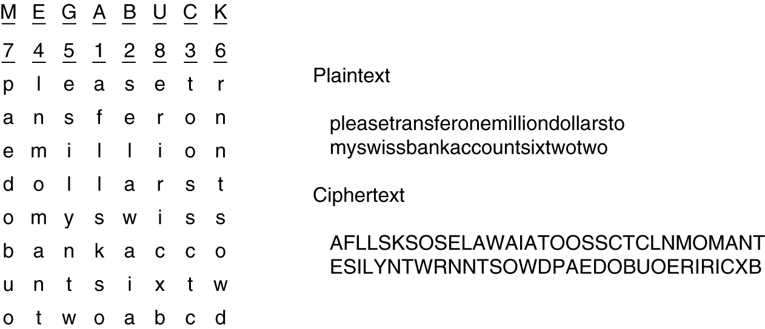
Exemplo de Cifra de Transposição
Fonte: Redes de Computadores, A. S. Tanenbaum, Cap. 8
A transposition cipher.

Slide 40
Confusão
“Confusão” torna a relação entre a chave k e um texto cifrado, mais complexa, de modo que seja difícil para um criptoanalista deduzir qualquer propriedade da chave k, a partir do texto cifrado.

Slide 41
Difusão
“Difusão” embaralha os bits do texto legível para que qualquer redundância seja eliminada no texto cifrado.

Slide 42
Confusão x Difusão
Diz-se que uma substituição acrescenta “confusão” à informação.
Diz-se que uma “transposição” acrescenta “difusão” à informação.

Slide 43
Técnicas Modernas de Criptografia
Criptografia Simétrica

Slide 44
Criptografia Simétrica
Os procedimentos de criptografar e decriptografar são obtidos através de um algoritmo de criptografia.

Slide 45
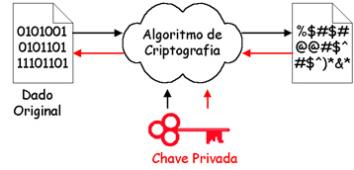
Criptografia Simétrica

Slide 46
Criptografia Simétrica

Slide 47
Equações da Criptografia em geral
E_{k}(P) = C
D_{k} ( E_{k}(P) ) = ( C ) = P
E e D são funções matemáticas.
K é uma chave

Slide 48
Chave K
Para um algoritmo bem projetado (seguro), cifrar o mesmo texto mas com uma chave diferente deverá produzir um texto cifrado totalmente diferente.
Decifrar o texto cifrado com a chave errada deverá produzir um texto aleatório ininteligível.

Slide 49
Chave K
Se a chave de decriptação for perdida, o texto cifrado, praticamente, não pode ser recuperado pelo mesmo algoritmo de criptografia.

Slide 50
Técnicas envolvendo criptografia simétrica
Garantia de Confidencialidade
Garantia de Privacidade

Slide 51
Criptoanálise
Tenta deduzir um texto claro específico ou quebrar a chave utilizada.
Serve para testar a segurança de um novo algoritmo projetado.
Serve para fazer ataques a mensagens criptografas.

Slide 52
Modelo de Cripto-Sistema Convencional

Slide 53
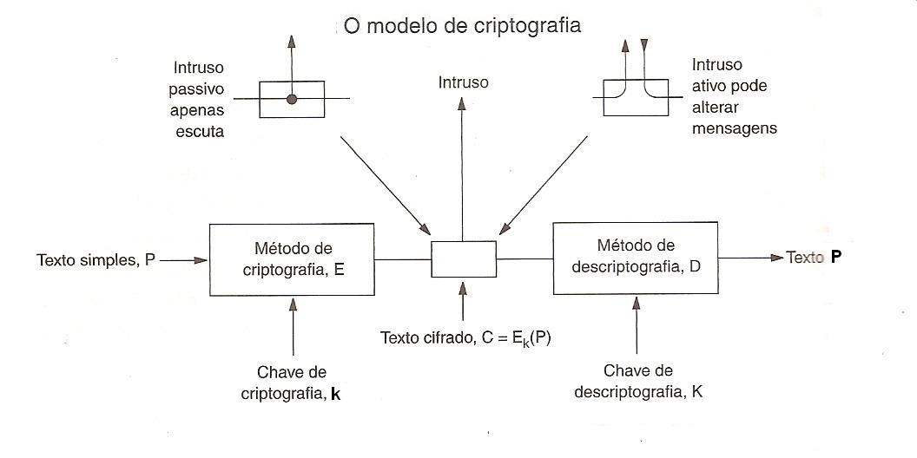

Slide 55
Força Bruta
Na maioria da vezes o algoritmo é conhecido.
O que pode tornar a criptoanálise impraticável é o uso de um algoritmo que emprega uma chave de tamanho considerável.

Slide 56
Ataque por Força Bruta para obter uma chave
Tentativa de usar cada chave possível até que uma, proporcione uma tradução do texto cifrado para o texto legível.
Na média, metade de todas as chaves possíveis precisa ser experimentada para se conseguir sucesso.

Slide 57
Tempo para descoberta de Chave

Slide 58
Criptoanálise e Tipos de Ataques
http://www.inf.ufsc.br/~bosco/ensino/ine5680/cripto-aplic-prot-2014-1.html

Slide 59
Definições dignas de nota
Um esquema de criptografia é Computacionalmente seguro
Se um dos critérios for atendido:
- Custo para quebrar a cifra é superior ao
valor da informação cifrada.
- Tempo exigido para quebrar a cifra é
superior ao tempo de vida útil da
informação.

Slide 60
Técnicas envolvendo criptografia simétrica
Algoritmos de Criptografia de Chave Simétrica,
  Existem vários algoritmos conhecidos.
Modos de Cifra
  Cifra de Bloco
  Cifra de Fluxo
Gerenciamento de Chaves Simétricas
  Geração, armazenamento, distribuição

Slide 61
Tarefa 1
Executar uma implementação do Algoritmo DES (IBM, 1977)

